Slide 1
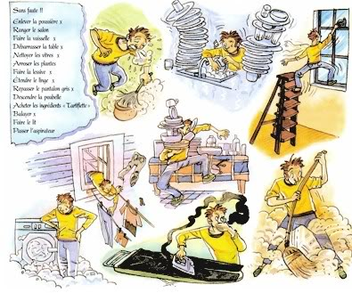
Les tâches ménagères

Slide 2
Enlever la neige

Slide 3
Laver les vitres

Slide 4
Faire la lessive

Slide 5
Faire la poussière

Slide 6
Nettoyer le parquet

Slide 7
Faire le repassage

Slide 8
Arroser le jardin

Slide 9
Tondre la pelouse

Slide 10
Débarrasser la table

Slide 11
Donner à manger au chat

Slide 12
Faire la cuisine

Slide 13
Faire la vaisselle

Slide 14
Faire son lit

Slide 15
Garder les enfants

Slide 16
Mettre la table

Slide 17
Nettoyer la salle de bains

Slide 18
Passer l’aspirateur

Slide 19
Ramasser les feuilles

Slide 20
Sortir le chien

Slide 21
Les t_____ m_______

Slide 22
E______ la n_____

Slide 23
L_____ les v_____

Slide 24
F_____ la l______

Slide 25
F_____ la p_______

Slide 26
N_______ le p_____

Slide 27
F______ le r_______

Slide 28
A_____ le j_____

Slide 29
T_____ la p______

Slide 30
D_______ la t_____

Slide 31
D______ à m_____ au c___

Slide 32
F____ la c_____

Slide 33
F_____ la v______

Slide 34
F____ son l___

Slide 35
G_____ les e______

Slide 36
M____ la t____

Slide 37
N______ la salle de b____

Slide 38
P_____ l’a_______

Slide 39
R_______ les f_______

Slide 40
S_____ le c_____

Slide 41
Quelles sont les t_____ m_______ que vous aimez faire?

Slide 42
En quelle saison est-on obligé d’e______ la n_____?

Slide 43
Qui est le membre de votre famille qui l_____ les v_____?

Slide 44
Quand on f_____ la l______, qu’est-ce qu’on lave?

Slide 45
Combien de fois par mois est-ce vous f_____ la p_______?

Slide 46
Est-ce que vous avez un p_____ à n________ chez vous?

Slide 47
Pourquoi est-ce que c’est dangereux de f_____ le r______?

Slide 48
En quelle saison est-ce qu’on a_____ le j_____?

Slide 49
Qui tond la p______ chez vous?

Slide 50
Lorsqu’on d_____ la t____, où est-ce qu’on met les assiettes?

Slide 51
Combien de fois par jour est-ce que vous d_____ à m_____ au chat ou au chien?

Slide 52
Qui f____ la c_____ chez vous?

Slide 53
F_____-vous la v_____ à main?

Slide 54
F____-vous votre l___ chaque jour?

Slide 55
Combien est-ce qu’on gagne par heure quand on g____ les e_____?

Slide 56
A quelle heure est-ce que vous m____ la t____?

Slide 57
Quand vous n____ la s____ de b____, qu’est-ce qui est la plus difficile à n______, la toilette ou la douche?

Slide 58
Dans quelles pièces est-ce que vous p____ l’a_____?

Slide 59
En quelle saison est-ce qu’on r_____ les f_____?

Slide 60
Combien de fois par jour est-ce que vous s____ le c____?

